Slide 1
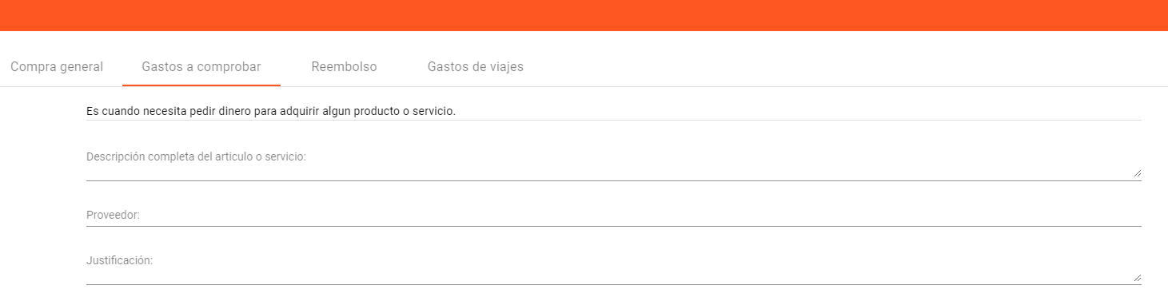
Costo actual
800
Concepto
Monto
+
x

Slide 2
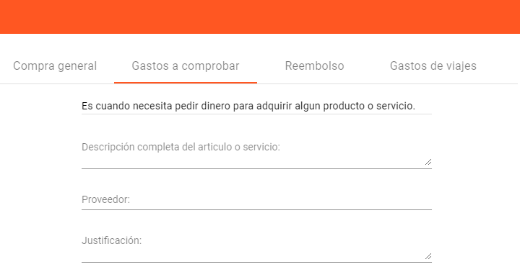
Costo actual
800
Detalle por concepto
Concepto
Monto
x
Concepto
Monto
x
Concepto
Monto
+
x
Falta por detallar:
Tota:

Slide 3
Tipo de partida:
Compra general
Descripción completa del articulo o servicio:
Impresora SHARP 266
Proveedor:
Mosa solución integral en multifuncional en red
Costo actual:
$40,000
Justificación:
Se ocupa para imprimir más hojas por segundo
Archivos de cotización:
Falta

